Slide 1
Políticas empresariales
Tema La Organización y sus fundamentos

Slide 2
Qué es una organización?
Organización es un término que suele utilizarse sin precisión: a veces se incluyen los comportamientos de todos los participantes, otras se considera todo el sistema de relaciones sociales y culturales, incluso hay unas en que el término se emplea como sinónimo de empresa (p. ej., la United States Steel Corporation o el Departamento de Defensa), pero para la mayoría de los gerentes en funciones el término organización supone una estructura intencional y formal de funciones o puestos. El término general se utiliza para referirse a una estructura formal de funciones, aun cuando en ocasiones se refiera a una empresa.

Slide 3
Definición
el término organización supone una estructura intencional y formal de funciones o puestos. En general el término se utiliza para referirse a una estructura formal de funciones, aun cuando en ocasiones se refiera a una empresa.

Slide 4
Concepto de Organización
“Las organizaciones son sistemas sociales constituidos por una amplia variedad de intereses, que, a través de un proceso político de negociación implícito o explícito, intentan articularse a fin de lograr las metas propuestas. Por tanto, el poder es un fenómeno connatural e inherente a la dinámica de cualquier organización, sea del tipo que sea. En todas las organizaciones, ya sean de carácter educativo, industrial, político, religioso o meramente asistencial, existen unas posiciones de dominancia: quienes planifican, diseñan, deciden y controlan; y otras posiciones subordinadas y de ejecución, que llevan a cabo las tareas según el plan diseñado. ”
Fragmento de: LuisEduardo Illera Dulce Ph.D. - Juan Carlos Illera C. M.M. “Política empresarial”. iBooks. https://itun.es/us/Wc_i_.l

Slide 5
Tipos de Organizaciones
Formal:
La estructura intencional de funciones en una empresa formalmente organizada; sin embargo, catalogar a una organización como formal no significa que haya algo, o bien inherentemente inflexible, o bien que la confine en exceso.

Slide 6
Tipos de organizaciones
Informal:
es una red de relaciones interpersonales que surgen cuando los individuos se asocian entre sí; de este modo, las organizaciones informales (que no aparecen en el organigrama) podrían incluir el grupo del taller de máquinas, los asignados al sexto piso, el grupo que juega boliche el viernes por la noche y los que se reúnen a tomar el café por las mañanas.

Slide 7
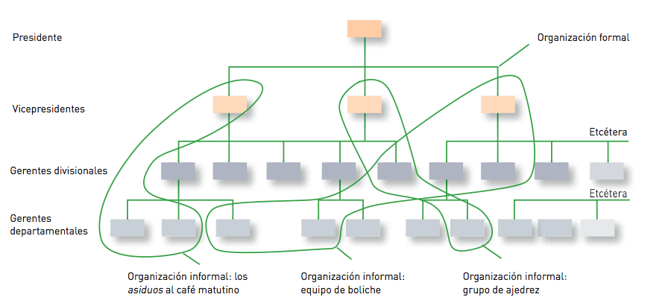

Slide 8
Concepto de sistemas
Betalanffy: Conjunto de elementos en interacción
French y Bell: Conjunto de objetos juntos con relaciones entre sus atributos
Johnson, Kast y Rosenzweig: Una reunión o combinación de cosas o partes que forman un todo complejo y unitario.
Un sistema lo conforman un conjunto de diferentes elementos que interactúan entre ellos, debiendo apoyarse unos a otros de manera armónica para poder subsistir y lograr el cumplimiento de sus objetivos.

Slide 9
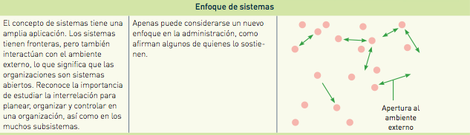

Slide 10
Proceso administrativo
Planear: Visualizar a futuro y trazar el programa de acción.
Organizar: Construir tanto la estructura material como social de la empresa.
Dirigir: Guiar y orientar al personal.
Coordinar: Enlazar, unir, armonizar todos los actos y todos los esfuerzos colectivos.
Controlar: Verificar que todo suceda de acuerdo con las reglas establecidas y las órdenes dadas.

Slide 11
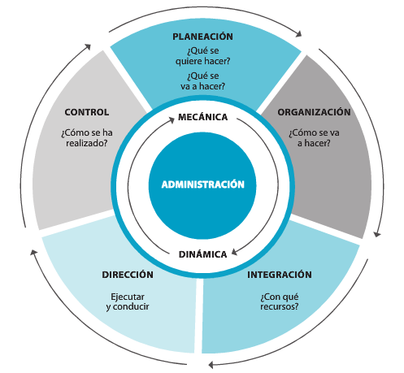

Slide 12
PLANEACION
Definición:
• La planeación consiste en seleccionar proyectos y objetivos, así como las
acciones para lograrlos, lo cual requiere toma de decisiones, es decir elegir una
acción entre varias alternativas.
• La administración sin planeación no tiene razón de ser, toda vez que sin objetivos
específicos que lograr y estrategias para alcanzarlos, la organización, la dirección y
el control se vuelven innecesarios o carentes de un sentido práctico.
• También es importante señalar que la planeación y el control son inseparables, se
les conoce como los gemelos siameses de la administración.
• En conclusión, la planeación es el proceso de establecer lo que la organización
quiere lograr en el futuro, por medio de la misión y los objetivos organizacionales,
definiendo resultados claves y las estrategias, políticas, programas y
procedimientos para alcanzarlos.

Slide 13
Organización
La acción de organizar comprende, entre otros aspectos, establecer departamentos. El término departamento designa un área, una división o una unidad específica de una organización sobre la cual un gerente tiene autoridad para el desempeño de las actividades establecidas.

Slide 14

Organización
Organizar supone el desarrollo de una estructura intencional de funciones para lograr un desempeño efectivo; requiere de una red de centros de decisión y comunicación que coordinen los esfuerzos para alcanzar las metas del grupo y la empresa. Para hacerla funcionar, se debe comprender la estructura organizacional y poner en práctica sus principios.

Slide 15
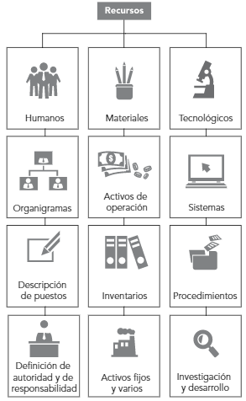
Relación de los recursos en la organización
Integración

Slide 16
Dirección
Dirección es el proceso de influir sobre las personas
para lograr que contribuyan a las metas y objetivos de
la organización. Interviene en esta parte de la
administración las ciencias de la conducta, que
realizan un gran aporte en la buena realización de la
dirección.
Busca conciliar los intereses particulares y detener los
objetivos sociales, a través
de los esfuerzos de la
autoridad y de los integrantes de la organización.

Slide 17
CONTROL
DEFINICION Y SU IMPORTANCIA
El control es la función última de la Administración porque se
aplica cuando las otras funciones del Proceso Administrativo, se
han cumplido.
Por lo tanto, definimos el control como “la medición y corrección
del desempeño con el fin de asegurar que se cumplan los
objetivos de una Organización y los planes diseñados para
alcanzarlos”.
El control ayuda a medir el desempeño de la Planeación, la
Organización, la Dirección y la Integración de los Recursos
Humanos, así como su propia eficacia.
Importancia: Esta función la deben realizar todos los gerentes,
administradores y jefes, ligados al proceso de la Planeación.

Slide 18
Diseño organizacional
Cuando los gerentes crean o cambian la estructura, se involucran en el diseño organizacional, un proceso que implica decisiones con respecto a seis elementos clave: espcialización del trabajo, departamentalización, cadena de mando, tramo de control, centralización y descentralización, y formalización.

Slide 19
Especialización
Adam Smith fue el primero en identificar la división del trabajo.
Ford aplicó el concepto en una línea de ensamblaje en la que a cada trabajador se le asignaba una tarea específica y repetitiva.
Un individuo no realiza todo el trabajo, sino que éste se divide en etapas y cada etapa la concluye una persona diferente.

Slide 20
Departamentalización
Agrupar actividades y personas en departamentos permite que la organización se extienda, al menos en teoría, a un grado indefinido; sin embargo, los departamentos difieren respecto de los modelos básicos utilizados para las actividades en grupo.

Slide 21
Por funciones
La departamentalización funcional es el sistema que más se emplea para organizar actividades y está presente —al menos en algún nivel— en la estructura organizacional de casi cualquier empresa. Las características de las funciones de ventas, producción y finanzas son tan ampliamente reconocidas y entendidas que no sólo representan la base de la organización departamental, sino que también —y muy a menudo— la departamentalización al más alto nivel.

Slide 22
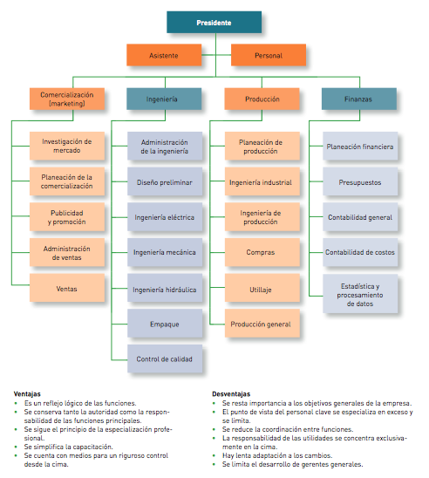

Slide 23
Geográfica o por territorio
La departamentalización por territorio o geográfica es común en empresas que operan en áreas geográficas amplias, en cuyo caso puede ser importante que las actividades de un área o territorio determinado se agrupen y asignen a un gerente

Slide 25
Por grupo de clientes
Muchas empresas suelen agrupar sus actividades para que reflejen un interés primordial en los clientes, que son la clave de la estructura cuando cada grupo de clientes es administrado por un gerente de departamento

Slide 27
Por producto o servicio
Para las empresas con líneas de producción múltiples y a gran escala la agrupación de sus actividades con base en productos o líneas de productos se ha convertido en una práctica común.

Slide 29
Matricial
La esencia de la organización matricial casi siempre es la combinación de modelos de departamentalización funcionales y de proyecto o producto en la misma estructura organizacional.

Slide 30
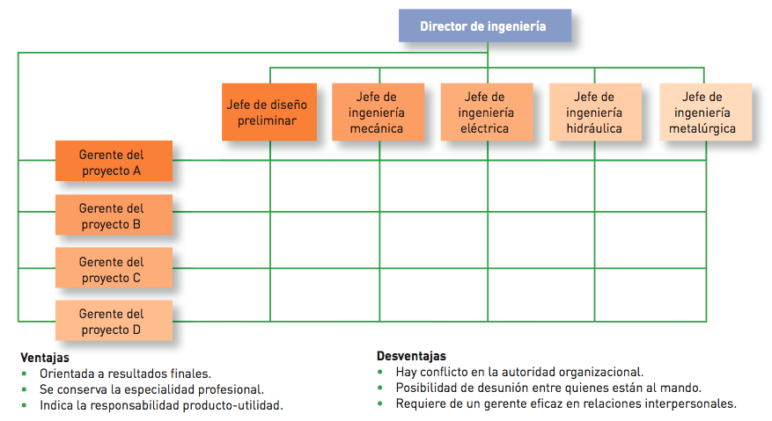

Slide 31
Cadena de mando
Es la línea contínua de autoridad que se extiende de los niveles organizacionales más alto a los mas bajos y define quien informa a quien.
¿A quién recurro si tengo un problema?
¿Ante quién soy responsable?

Slide 32
Esfera de control
¿A cuántos empleados puede dirigir un gerente de manera eficiente y eficaz?
Es el número de empleados que puede dirigir un gerente.

Slide 35
Centralización
La centralización es el grado en que la toma de decisiones se da en los niveles superiores de la organización. Si los gerentes del nivel alto toman decisiones clave con poca información proveniente de los niveles inferiores, entonces la organización está más centralizada. Por otra parte, cuanta más información proporcionan los empleados de niveles inferiores o de hecho tomen decisiones, más descentralizada está.

Slide 36
Descentralización
La autoridad organizacional es simplemente la discrecionalidad conferida a las personas para utilizar su juicio en la toma de decisiones y dar instrucciones. La descentralización es el grado en que se distribuye la autoridad para la toma de decisiones en una estructura organizada; es un aspecto fundamental de la delegación, al grado de que la autoridad que se delega se descentraliza.

Slide 37
Formalización
La formalización se refiere a qué tan estandarizados están los trabajos de una organización y hasta qué grado las reglas y procedimientos guían el comportamiento de los empleados. En organizaciones muy formalizadas hay descripciones explícitas, diversas reglas organizacionales y procedimientos claramente definidos que abarcan los procesos de trabajo.

Slide 38
Factor crítico de éxito
Los Factores Críticos de Éxito (FCE) son, para cualquier negocio, un número limitado de áreas en las cuales los resultados, si son satisfactorios, aseguraran el rendimiento competitivo de la empresa. Los FCE son específicos para cada negocio y reflejan las preferencias gerenciales respecto a las variables claves en un determinado momento. Si los resultados en estas áreas no son adecuados los esfuerzos de la organización para concretar sus planes, alcanzar sus objetivos y generar estrategias serán menos que deseables.

Slide 39
Factores críticos de éxito
Según el tipo de negocios, algunos de los factores críticos de éxito son:
ventas
costo promedio de insumos
recursos humanos
tasa de penetración
tasa de retención de clientes
tasa de errores de producción
productividad del personal
plazo de entrega
cantidad de devoluciones
logística
imagen

Slide 40
Valores y principios organizacionales
Los valores representan las normas ideales de comportamiento sobre las que descansa la cultura como un modo de vida integrado. En este sentido, los valores dicen lo que es la empresa y de lo que quiere y debe ser.
Son aprendizajes estratégicos, convicciones o creencias estables en el tiempo de que una forma de actuar es mejor que otra para conseguir nuestros fines.

Slide 41
Características de los valores
Objetividad: Los valores son objetivos, es decir, mantienen su forma de realidad más allá de toda apreciación.
No independencia: Es la adherencia del valor a las cosas, por eso los valores siempre hacen referencia al ser y son expresados como predicaciones del ser.
Polaridad: Es el desdoblamiento de cada cosa, en un aspecto positivo y en uno negativo; es decir, cada valor posee su antagónico.
Cualidad: Son totalmente independientes de la cantidad y por eso no pueden establecerse relaciones cuantitativas. Lo característico de estos es la cualidad pura.
Jerarquía: Ofrecen una tabla general de orden, siendo lo más habitual clasificarlos como: lógicos, éticos y estéticos.

Slide 42
Tipos de valores
Toda empresa bien estructurada debe tener explícitamente definidos en tres grandes grupos de valores estratégicos:
Valores esenciales: Se encuentran asociados a la visión y la misión.
Valores operacionales: Se asocian a la forma de pensar y hacer las cosas. Son principios explícitos de acción. Regulan la conducta cotidiana de las personas.
Valores éticos: asociados a los valores operacionales y a los valores esenciales, indican que una forma de actuar es mejor que la opuesta para conseguir los objetivos. Constituyen el núcleo de la libertad humana. Ej: Paz, derechos humanos, justicia social.

Slide 43
Valores en empresas
Rendición de cuentas: Reconocer y asumir la responsabilidad por las acciones, productos, decisiones y políticas. Se puede aplicar tanto a la responsabilidad individual por parte de los empleados y la responsabilidad de la empresa en su conjunto.
Balance: Adoptar una postura proactiva para crear y mantener un equilibrio entre vida y trabajo para los trabajadores.

Slide 44
Valores en empresas
Compromiso: Comprometerse con la empresa en su servicio, y otras iniciativas que tienen un impacto vive dentro y fuera de la organización.
Comunidad: Contribuir a la sociedad y demostrar la responsabilidad social corporativa.
Diversidad: Respetando la diversidad y dando lo mejor de composición. El establecimiento de un programa de equidad de los empleados.

Slide 45
Valores en empresas
Entusiasmo: Animar a los empleados a tomar la iniciativa y dar el mejor. La adopción de un entorno de error abarca a capacitar a los empleados para dirigir y tomar decisiones.
Innovación: Búsqueda de nuevas ideas creativas que tienen el potencial de cambiar el mundo.
Integridad: Actuar con honestidad y el honor, sin comprometer la verdad
Propiedad: Cuidar de la empresa y los clientes.
Seguridad: Garantizar la salud y seguridad de los empleados y de ir más allá de los requisitos legales para proporcionar un lugar de trabajo libre de accidentes

Slide 46
Deontología en la gestión pública y privada
La deontología (del griego to deon, "lo conveniente", "lo debido", y logía, "conocimiento", "estudio") es la disciplina que estudia los deberes u obligaciones morales de cada profesión. El objeto de estudio de la deontología son los fundamentos del deber y las normas morales

Slide 47
Etica
Todas las personas, estén en compañías, el gobierno, la universidad o cualquier otra organización, se preocupan por la ética. En el Webster’s Ninth New Collegiate Dictionary, ética se define como “la disciplina que trata de lo que es bueno y malo desde el punto de vista del deber y la obligación moral”.
La ética empresarial se refiere a la verdad y justicia relacionadas con varios aspectos como las expectativas de la sociedad, la competencia equitativa, la publicidad, las relaciones públicas, la responsabilidad social, la autonomía del consumidor y el comportamiento corporativo en el país de origen y el extranjero.

Slide 48
Principios del poder ético de las empresas
La ética empresarial es una rama de la ética aplicada. Se ocupa del estudio de las cuestiones normativas de naturaleza moral que se plantean en el mundo de los negocios: la gestión empresarial, la organización de una corporación, las conductas en el mercado, las decisiones comerciales, etc

Slide 49
Principios del poder ético de las empresas
La ética empresarial se distingue, por un lado de las ciencias empresariales o económicas puramente descriptivas (sin pretensiones normativas), tales como la econometría o la historia económica. Por otro lado, se diferencia de saberes con pretensiones normativas pero no de naturaleza moral, tales como la economía política, la contabilidad o el derecho mercantil.

